Slide 1
第四章 细胞的物质输入和输出
第三节 物质跨膜运输的方式

Slide 2
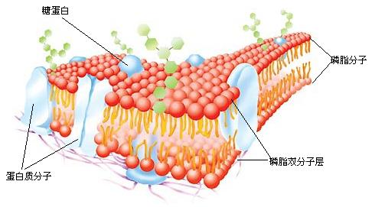
温故而知新
1、生物膜流动镶嵌模型
2、生物膜结构特性：
具有流动性
3、生物膜功能特性：
选择透过性

Slide 3
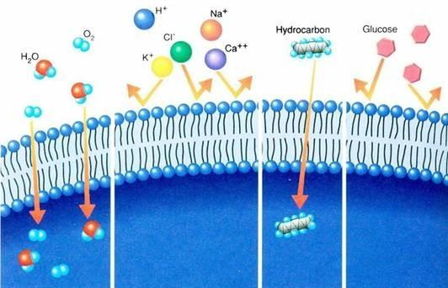
离子
脂溶性物质
葡萄糖
O₂
H₂O
1.这张图所反映的膜是生物膜吗？为什么？
2.什么样的物质能够通过通过脂双层？
什么样的物质不能通过？
这说明物质跨膜的方式都一样吗？
Notes:
3.葡萄糖、氨基酸、核苷酸及一些离子跨膜运输可能与细胞膜上那种物质有关？

Slide 4
第四章 细胞的物质输入和输出
第三节 物质跨膜运输的方式

Slide 5
第三节 物质跨膜运输的方式
（一）、小分子或离子的跨膜运输
自由扩散
被动运输
协助扩散
主动运输

Slide 6

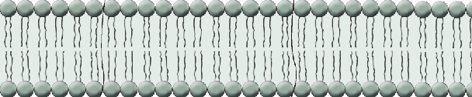
一、小分子或离子的跨膜运输
细胞膜

Slide 7
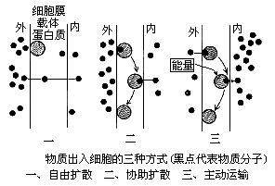
自由扩散
①定义：
扩散
物质通过简单的 作用进出
细胞.
②特点：
低
从 浓度到 浓度，
载体蛋白， 能量。
高
不需
不需
③举例：
O₂、CO₂ 、H₂O、尿素、甘油、
脂肪酸、苯、乙醇等

Slide 8
④运输速度与物质浓度的关系曲线
运输速度
0 浓度差
影响因素
浓度差

Slide 9
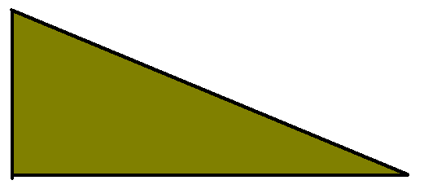

Slide 10


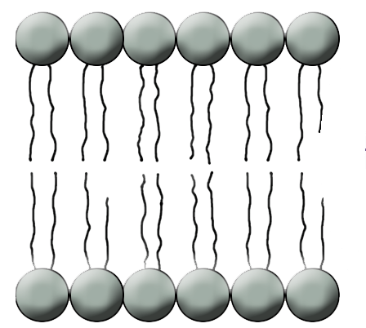
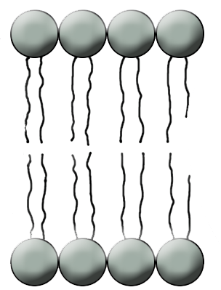
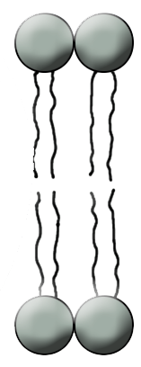



细胞膜
载体蛋白
专一性

Slide 12
协助扩散
①定义：进出细胞的物质借助
的扩散，
载体蛋白
②特点：
低
高
浓度→ 浓度、需要 、 能量
载体蛋白
不需
③举例：
葡萄糖进入红细胞

Slide 13
④运输速度与物质浓度的关系曲线：
运输速度
0 浓度差
影响因素
浓度差、载体蛋白

Slide 14
1.自由扩散和协助扩散需要消耗能量吗？
为什么？
不需要。因为二者都是顺物质
的浓度梯度进行的。
2.自由扩散与协助扩散有什么异同？
相同：顺浓度梯度，不消耗能量。
不同：协助扩散需要载体蛋白，
自由扩散不需要。

Slide 15
自由扩散 （free diffusion）
被动运输
协助扩散 （facilitated diffusion）
物质顺浓度梯度扩散进出细胞，不需要细胞消耗能量，统称为被动运输。

Slide 16
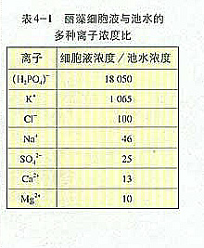
丽藻细胞液所含的离子浓度远远高于丽藻所生长的池水，为什么丽藻还能从周围环境吸收离子呢？
主动运输

Slide 17

细胞外
能量
细胞膜
细胞内
载体蛋白

Slide 18
注意：载体蛋白具有专一性，一种载体只能与一种相应的被运输的物质相结合。

Slide 19
主动运输
低
高
①定义：从 浓度一侧到
浓度一侧，需要 的协助，
同时还需要消耗 。
载体蛋白
能量
②特点：
低浓度→高浓度、
需载体蛋白和能量
③举例：
氨基酸、核苷酸.离子,
葡萄糖进入小肠绒毛上皮细胞

Slide 20
④运输速度与物质浓度及能量的关系曲线：
运输速度
0 能量
影响因素
载体蛋白、能量

Slide 21
3.主动运输与被动运输的区别是什么？
这对细胞的生活有什么意义？
最大的区别是否消耗能量。主动运输普遍存在于动植物和微生物细胞中
保证了活细胞能够按照生命活动的需要，主动选择吸收所需要的营养物质，排出代谢废物和对细胞有害的物质。

Slide 22
课堂小结：比较三种物质运输方式的异同：
被动运输
运输方式
运输方向
载体蛋白
代表例子
主动运输
自由扩散
协助扩散
顺浓度梯度
顺浓度梯度
逆浓度梯度
不需要
需要
需要
消耗能量
不消耗
不消耗
需要消耗
氧气等气体、水、乙醇、甘油等通过细胞膜
葡萄糖进入红细胞
葡萄糖、氨基酸进入小肠上皮细胞；离子通过细胞膜

Slide 23
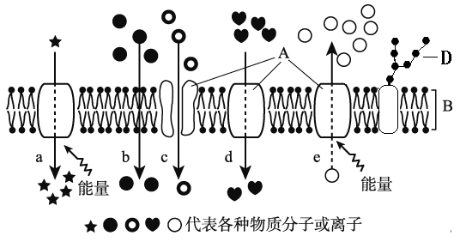
例： 物质出入细胞膜的方式如下图，请根据图回答下面的问题：
蛋白质 磷脂双分子层
选择透过性
流动性
（1）A代表 分子；B代表 ；
（2）从功能上来说，细胞膜是一层 膜；
（3）动物细胞吸水膨胀时B的厚度变小，
这说明B具有 ；

Slide 24
例： 物质出入细胞膜的方式如下图，请根据图回答下面的问题：
（4）在a～e的五种过程中，代表被动运输的是 ；
（5）可能代表氧气运输过程的是 ；葡萄糖从小肠腔进入小肠上皮细胞的过程是 。
b、c、d
b
a

Slide 25
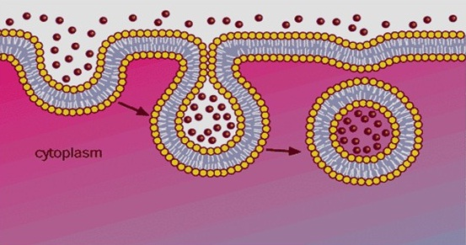
二、大分子物质的输入输出
1、胞吞
接触
凹陷
包围
分离

Slide 26
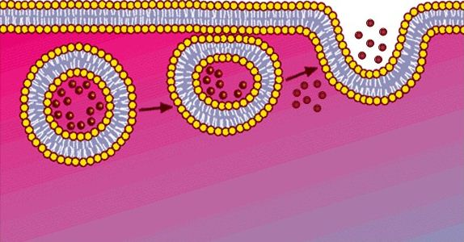
2.胞吐
包围
移动
融合
排出

Slide 28
想一想？
1、主动运输和被动运输体现了细胞膜的什么特性？
选择透过性的功能特点。
2、胞吞胞吐体现了细胞膜的什么特性？需要消耗能量吗？
具有流动性的结构特点。
需要消耗能量。
3、通过胞吞胞吐进出细胞的物质有没有穿过细胞膜？
没有

Slide 29
飞流直下三千尺
轻舟已过万重山
逆水行舟用力撑

Slide 30
【画概念图】
用下列概念画出本节概念图：
物质运输、小分子和离子、大分子、主动运输、被动运输、自由扩散、协助扩散、胞吞、胞吐。

Slide 31
物质运输方式
小结
小分子和离子
大分子
主动运输
被动运输
胞吞
胞吐
由低向高，
需载体蛋白和能量
需能量，依赖于膜的流动性
自由扩散
协助扩散
由高向低，
不需载体蛋白和能量
由高向低，
需载体蛋白，不需能量

Slide 32
挑战一:下列物质进出细胞膜的方式，属于自由扩散的是（ ）
A、葡萄糖 B、CO₂
C、氨基酸 D、激素
B
挑战二:下列物质需要载体蛋白协助才能进入细胞的是（ ）
A、H₂O B、甘油 C、葡萄糖 D、CO₂
C
挑战三:下列物质以不同运输方式通过细胞膜的是（ ）
A、甘油、二氧化碳 B、钾离子、水
C、氨基酸、钾离子 D、葡萄糖、Ca²⁺
B

Slide 33
挑战四:人体中， K⁺很容易穿过细胞膜，但许多细胞内部的 K⁺比这些细胞外部的 K⁺浓度要高，如人的红细胞中 K⁺的浓度比血浆中 K⁺的浓度高 30 倍。这种物质进入细胞的方式属于（ ）
A. 自由扩散 B. 协助扩散
C. 被动运输 D. 主动运输
D
挑战五:将水稻培养在含有各种营养元素的培养液中，发现水稻吸收硅多，吸收钙少。这是因为水稻根的细胞膜（ ）。
A. 吸附硅的能力强，吸附钙的能力弱
B. 运载硅的载体多，运载钙的载体少
C. 吸收硅的方式是自由扩散，吸收钙的方式是主动运输
D. 吸收硅不需要能量，吸收钙需要能量
B

Slide 34
挑战六:新生儿小肠上皮细胞通过消耗 ATP ，可以直接吸收母乳中的大分子的免疫球蛋白和小分子的葡萄糖。这两种物质分别被吸收到血液中的方式是（ ）
A. 主动运输、主动运输 B. 胞吞、主动运输
C. 主动运输、胞吞 D.被动运输、主动运输
B
挑战七:用呼吸抑制剂处理小肠绒毛上皮细胞，细胞对下列哪种物质的吸收显著减少( )
A.水 B.乙醇
C.葡萄糖 D.甘油
C

Slide 35
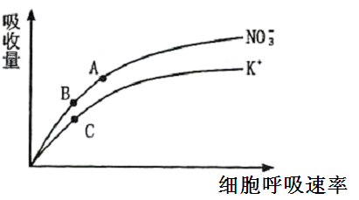
挑战八:下列哪一项与矿质离子的吸收没有联系？
（ ）。
A. 核糖体 B. 线粒体
C. 细胞膜上的蛋白质 D. 高尔基体
D
挑战九:如图是胡萝卜在不同的含氧情况下从硝酸钾溶液中吸收K⁺和NO₃⁻的曲线.影响A、B两点和B、C两点吸收量不同的因素分别是: ( )
A.载体数量、能量
B.能量、载体数量
C.载体数量、离子浓度
D.能量、离子浓度
B

Slide 36
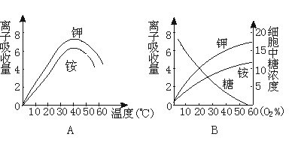
挑战十:下图中图A和图B以曲线图解的方式，说明温度及氧浓度对大麦吸收钾、铵离子的影响，请据图回答下列问题：
（1）图A表明：超过40℃后，随着温度的增高，根吸收钾、铵离子的量_________。
（2）图B表明：随着氧分压的增加，根吸收钾、铵离子的量_________，与此同时，细胞中糖的浓度_________。
（3）吸收钾、铵离子与温度、氧气浓度有关，这说明矿质元素离子的吸收与_________之间的关系很密切。
（4）在两图中均可看到，当温度和氧分压条件相同时，根细胞对钾、铵离子吸收的量有所不同，这种吸收差异与____________ _______有密切关系。
减少
增加
降低
有氧呼吸
细胞膜上的
载体

Slide 37
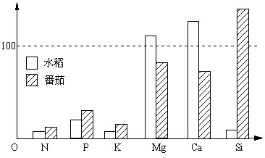
挑战十一:用相同的培养液，分别培养水稻和番茄。培养一段时间后，分别测定培养液中的各种养分的百分含量，并与原培养液（各种养分的相对百分含量为100％）中各种养分百分含量比较，结果如下图。
请根据图回答下列问题：
(1)培养水稻的培养液，镁离子和钙离子的相对浓度比原来升高了，这是由于水稻_________________________________________________。
(2)培养番茄的培养液中，钙离子、镁离子和硅离子的浓度变化都不同，说明番茄细胞膜对钙离子、镁离子和硅离子的吸收____________ ，这一特点与根细胞膜上的________________有关。
吸收水的速率比吸收钙离子和镁离子的速率大
具有选择性
载体的数量

Slide 38
构建细胞膜结构简图，
然后结合本节课所学知识，
画出物质跨膜运输的三种方式

